Slide 1
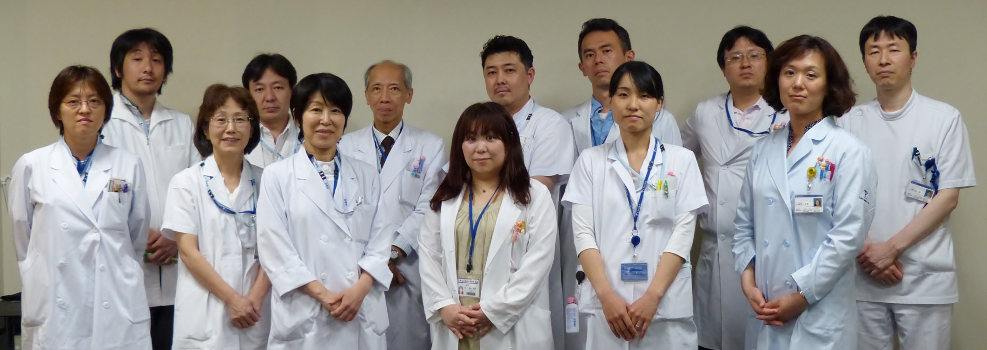
精神科学教室の紹介
（医学部附属病院 メンタルヘルス科）
医局説明会

Slide 2
教室の概要
主任教授 | 診療科長 | 池淵恵美
病院教授 |  | 林 直樹
准教授 |  | 栃木 衛
講師 | 医局長 | 赤羽晃寿
助教 | 外来医長 帝京がんセンター 緩和ケアチーム兼任 | 漆原貴子
助教 | 病棟医長 | 秦 孝憲
助教 |  | 金井理恵
助教 | 救急科 ER出向 | 松村謙一
助教 |  | 渡邊由香子
医員 |  | 初瀬記史
大学院生 |  | 押久保岳
シニアレジデント |  | 森山由香里
臨床心理士 |  | 海野有希
≪年間行事≫
・ 4月 医局/12階西病棟 歓迎会
・ 7月 医局/12階西病棟 納涼会
・11月 帝京大学精神科同門会
・12月 医局/12階西病棟 忘年会
・ 1月 医局新年会
・ 3月 医局/12階西病棟 送別会
≪病棟スケジュール≫
★毎週火曜日 午後
・病棟カンファレンス
・ケースカンファレンス
・リエゾン/当直カンファレンス
≪医局スケジュール≫
★毎週火曜日 夜
・精神科集談会
（勉強会、精神療法研修など）
★金曜日 夜
・脳波判読研修
◆精神科医師 12名（男性7名 女性5名） ◆秘書 2名（女性2名）
◆コメディカルスタッフ 13名（男性１名 女性12名）
‣常勤スタッフ 7名（臨床心理士1名 作業療法士4名 精神保健福祉士1名 その他1名）
‣非常勤スタッフ 6名

Slide 3
目標
精神科の後期専門研修の目指すところ、
それは指定医と専門医の取得です。
①厚生労働省 認定 『精神保健指定医』
②日本精神神経学会 認定 『精神科専門医』
＊受験資格：精神科3年以上を含む5年以上の臨床経験
大学院生の場合は、さらに
③医学博士の学位
も取得します。

Slide 4
研修-１
後期専門研修ないし大学院の4年間は、
どちらも入院患者の受け持ちが中心とな
ります。また、程よく実力が着いた頃（3年
目以降）から初診・再診外来も担当します。
◆大学院生は3年目以降に最低１年間のベッドフリー
期間が設けられ、そこで研究に専念します。
大学病院での研修
教育関連病院でのトレーニング
大学教員（助手）
1年 2年 3年 4年 5年 6年 7年 8年 9年

Slide 5
研修-２
研修医療機関
晴和病院 （新宿区）
愛誠病院（板橋区）
大内病院（足立区）
西ヶ原病院（北区）
神経科土田病院（台東区）
周愛利田クリニック（北区）
青木病院（調布市）
吉祥寺病院（調布市）
戸田病院（埼玉県）
川口病院（埼玉県）
与野中央病院（埼玉県）
など多数

Slide 6
研究-１
＜特徴＞
当科では臨床に直結した研究をおこなっ
ています。
＜大学院のすすめ＞
良き臨床医になるためには、若い一時期
に科学的思考を養うことが必要です。その
ため、当科では初期研修が終わると大学院
進学をすすめています。

Slide 7
研究-２
＜研究内容＞
当科の研究内容は「心理社会学的側面」（こころ）と「生物学的側面」（脳）の2本立てです。
「心理社会的治療研究グループ」：池淵恵美、渡邊由香子、初瀬記史
・デイケアでの統合失調症に対する精神障害リハビリテーション
・SSTのリーダーとしてのトレーニング
・気分障害や統合失調症の認知行動療法、心理教育（家族を含む）
・統合失調症の認知機能リハビリテーションの効果研究
・多職種アウトリーチチームによる地域生活支援
・エビデンスのある就労支援の効果研究
・社会的認知の改善を目指す認知行動療法の開発
・社会機能を測定するためのシュミレーションツールの開発
「総合病院精神医学研究グループ」：林直樹、栃木衛、赤羽晃寿、松村謙一
・自殺企図患者に関する多角的検討
・電気けいれん療法に関する研究
・アルツハイマー病におけるVSRADの有用性に関する検討
・抗精神病薬および抗うつ薬に関する臨床精神薬理研究
・統合失調症の冬季出性季節性についての研究
・統合失調症や自閉症などについての遺伝研究

Slide 8
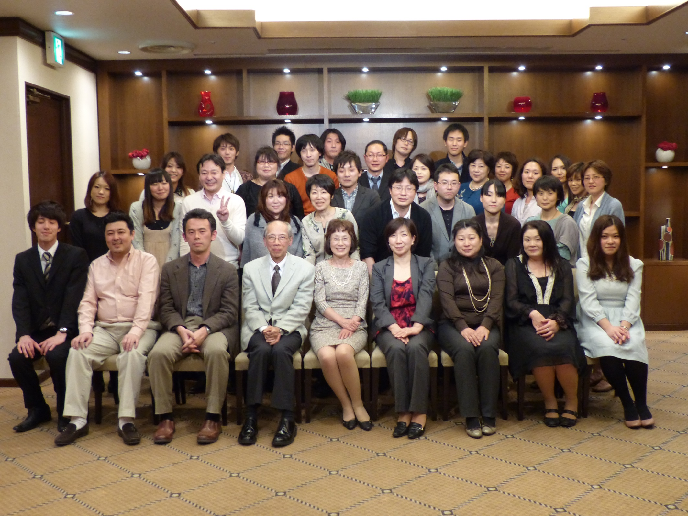
2013年度 精神科・12階西病棟 歓迎会

